Slide 1
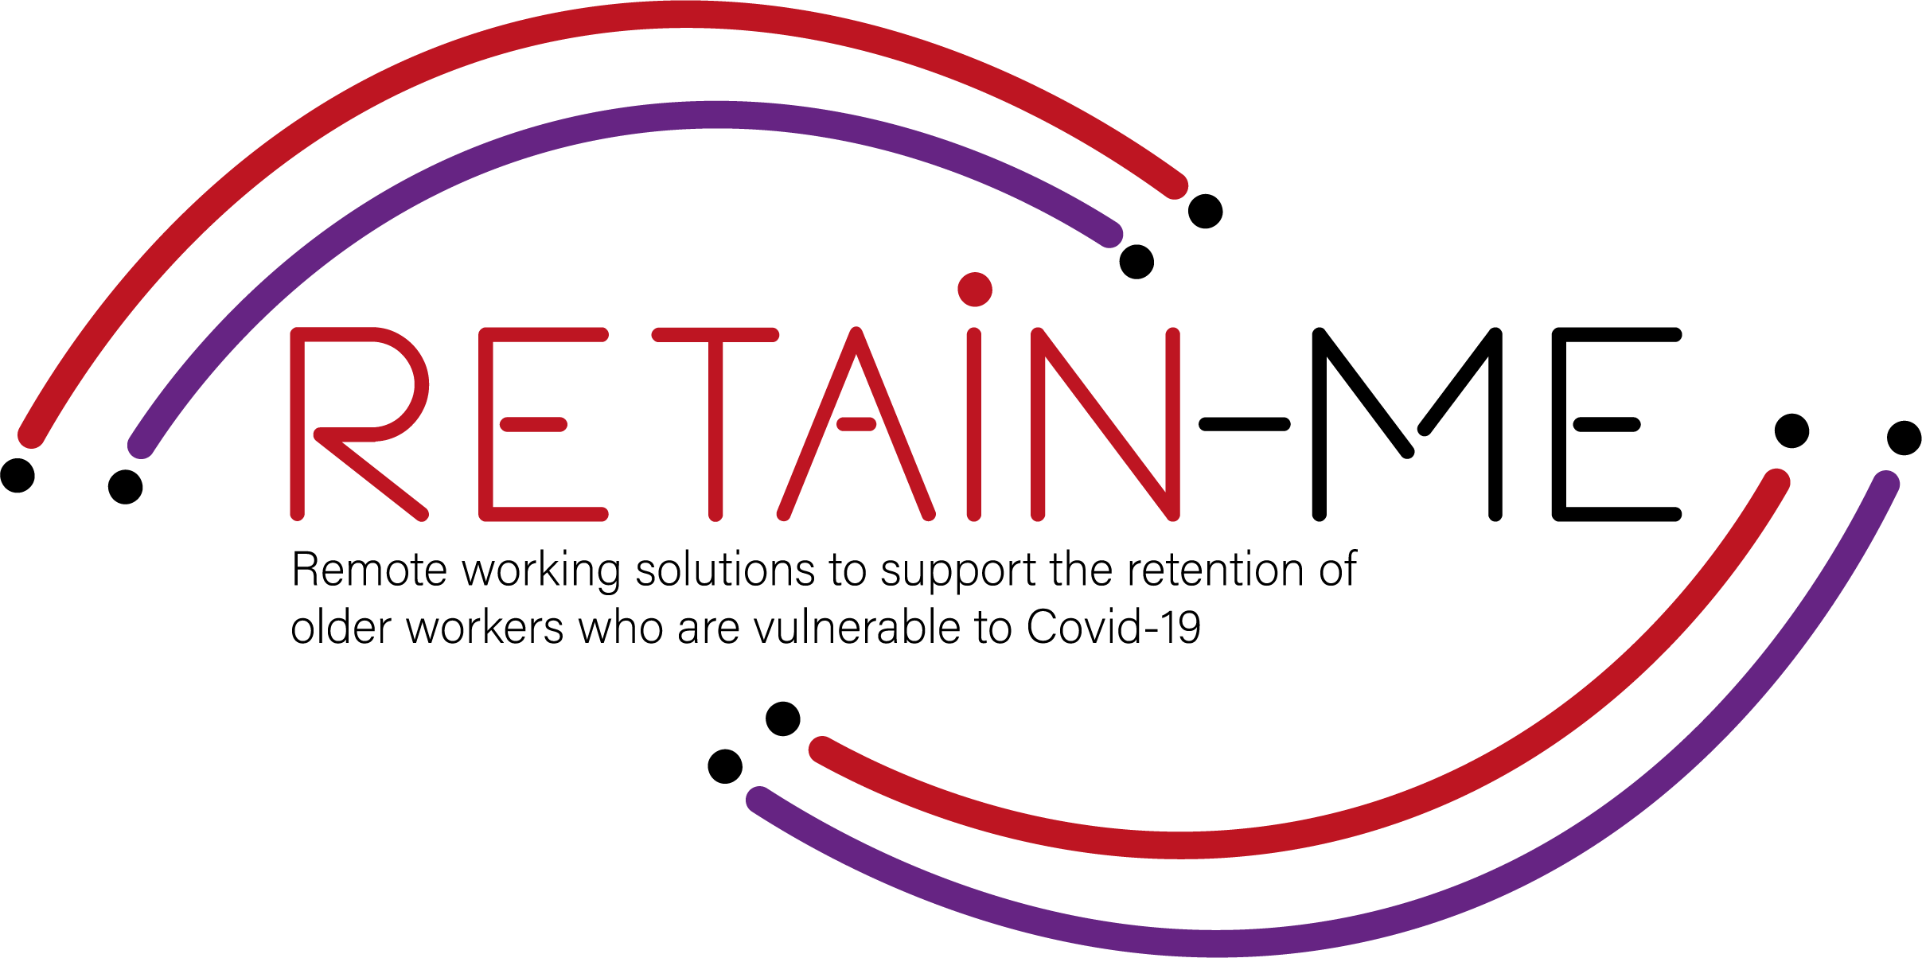
Förslag på beredskapsresurser för distansarbete. B-Creative Association

Slide 2
Beredskap för distansarbete - ämnen
Inom RETAIN ME-projektet kommer följande 6 ämnen för beredskap för distansarbete att behandlas:
Beredskap för distansarbete: 1. Möjlighet att arbeta på distans i ett team.
2. Förstå virtuell kommunikation.
3.Utveckling av tidshantering och organisationsförmåga. 4. Förstå och utveckla kreativ problemlösning. 5. Utveckla färdigheter för kritiskt tänkande 6. Förbättra förmågan att tillämpa disciplin

Slide 3
Beredskap för distansarbete
Det är fördelaktigt för slutanvändarna av RETAIN ME-projektet eftersom arbetare med beredskap och kunskap om distansarbete:
... är mer medveten om olika sätt att arbeta på distans i ett team ... har mer kunskap om kreativ problemlösning ... vet hur man förbereder sig för virtuell kommunikation ... vet hur man tänker kritiskt ... känna till de mest nödvändiga färdigheterna och kunskaperna för tidshantering

Slide 4
Beredskap för distansarbete – viktiga inlärningsmål
Det viktigaste inlärningsmålet för kapitlet om beredskap för distansarbete är:
Deltagarna vet hur man arbetar på distans i ett team Deltagarna förstår virtuell kommunikation Deltagarna förstår kritiskt tänkande Deltagarna vet hur man bättre organiserar och hanterar tid Deltagarna vet hur man använder kreativ problemlösning Deltagarna vet hur man tillämpar disciplin

Slide 5
"The European Commission's support for the production of this publication does not constitute an endorsement of the contents, which reflect the views only of the authors, and the Commission cannot be held responsible for any use which may be made of the information contained therein.” Project Number: 2021-1-SE01-KA220-VET-000032922

